Slide 1
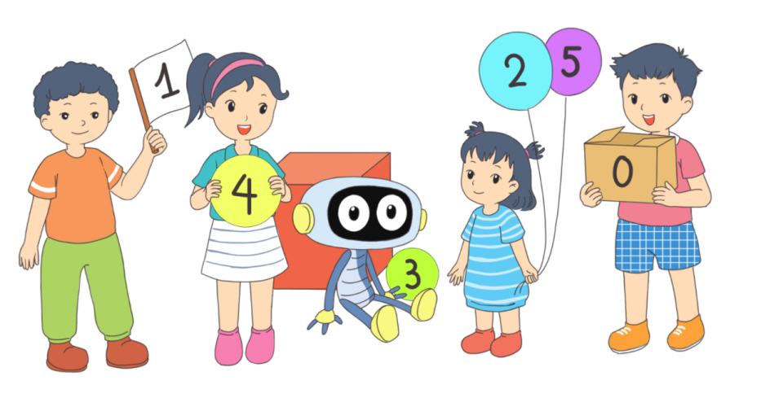
TOÁN
3
Notes:
Tác giả bộ ppt Toán + TV2: Phan Thị Linh – Đà Nẵng
Sđt lh: 0916.604.268
+ Zalo: 0916.604.268
+ Facebook cá nhân: https://www.facebook.com/nhilinh.phan/
+ Nhóm chia sẻ tài liệu: https://www.facebook.com/groups/443096903751589
Hãy liên hệ chính chủ sản phẩm để được hỗ trợ và đồng hành trong suốt năm học nhé!

Slide 2
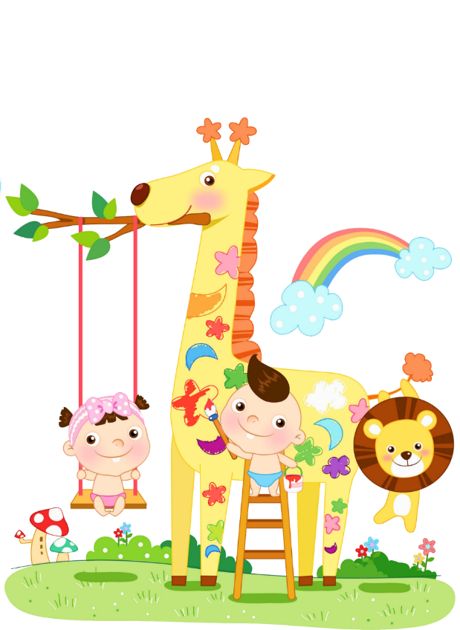
Thứ hai ngày 16 tháng 10 năm 2023
Toán
Luyện tập chung
(Tiết 1)

Slide 3
Khởi Động

Slide 4
Cuộc tranh tài
bắt đầu!
Tớ là người
nói đúng!
Tớ là người
nói đúng!
Tớ là người nói đúng!

Slide 5
1 của 72 viên bi là : ....?
8
7 viên bi
9 viên bi
8 viên bi

Slide 6
1 của 49 cái cốc là : ....?
7
7 cái cốc
8 cái cốc
9 cái cốc

Slide 7
1 của 25 km là : ....km?
5
8
7
5

Slide 8
Notes:
Tác giả bộ ppt Toán + TV2: Phan Thị Linh – Đà Nẵng
Sđt lh: 0916.604.268
+ Zalo: 0916.604.268
+ Facebook cá nhân: https://www.facebook.com/nhilinh.phan/
+ Nhóm chia sẻ tài liệu: https://www.facebook.com/groups/443096903751589
Hãy liên hệ chính chủ sản phẩm để được hỗ trợ và đồng hành trong suốt năm học nhé!

Slide 9
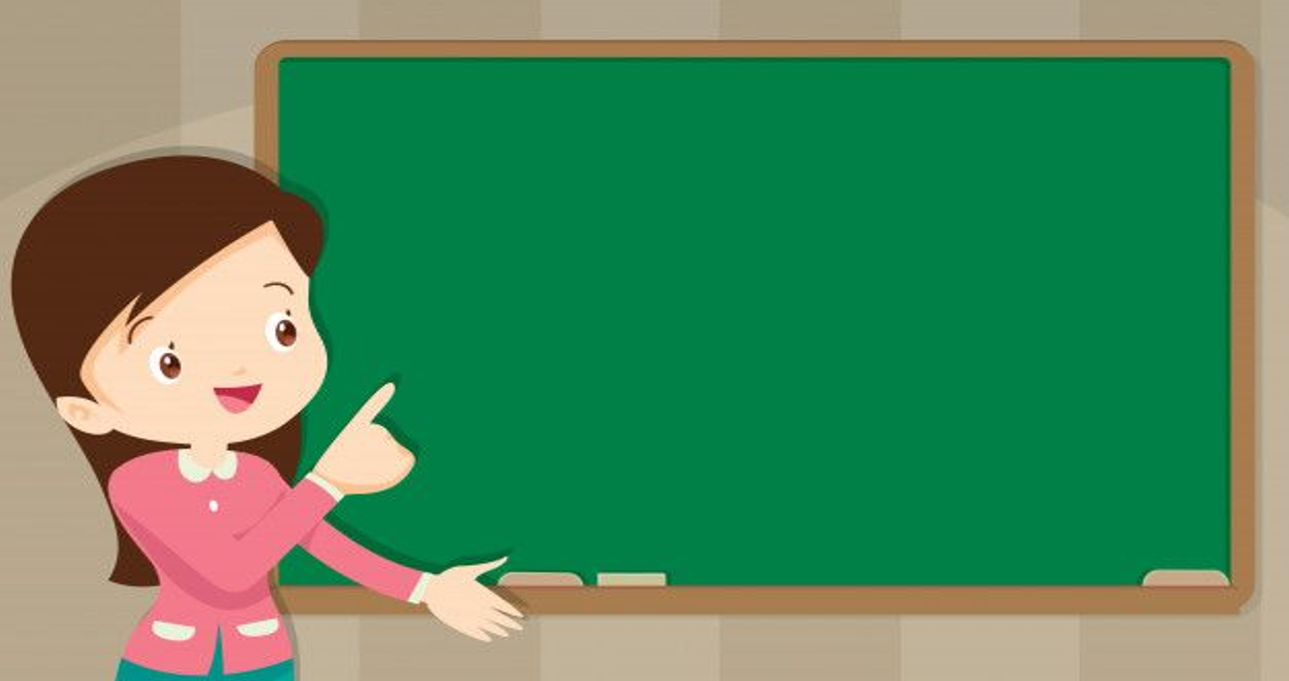
LUYỆN TẬP – THỰC HÀNH

Slide 10
1
Tính nhẩm:
6 x 3 =
9 x 4 =
7 x 5 =
8 x 10 =
b) 8 x 7 =
5 x 6 =
3 x 9 =
4 x 8 =

Slide 11
2
Những phép tính nào dưới đây có kết quả bé hơn 8?
49 : 7
48 : 8
30 : 6
54 : 6
72 : 9

Slide 12
3
Số?
x 7
63
: 8
6
a)
?
b)
9
?
48
9
?
:
7
x
?
4
36
35
5
c)
d)

Slide 13
4
Khi chuẩn bị buổi chúc mừng sinh nhật cho Nam, Việt xếp li vào 5 bàn. Mỗi bàn Việt xếp 6 cái li. Hỏi Việt xếp tất cả bao nhiêu cái li?
Tóm tắt
Mỗi bàn : 6 cái li
5 bàn : … cái li?

Slide 14
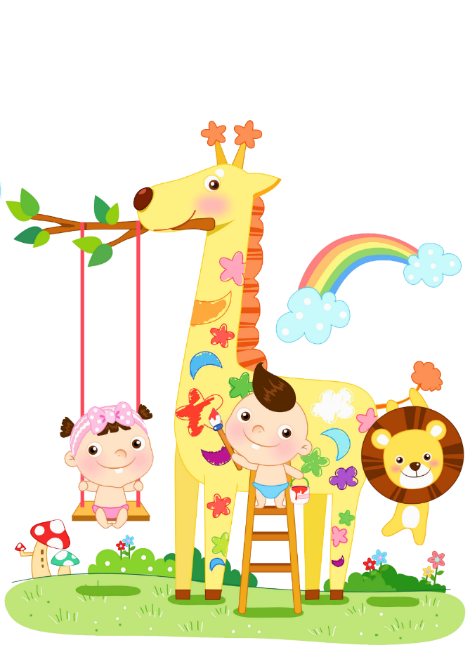
Thứ hai ngày 16 tháng 10 năm 2023
Tóan:
Luyện tập chung
4.
Bài giải
Số cái li Việt xếp tất cả là:
6 x 5 = 30 ( cái li)
Đáp số: 30 cái li

Slide 15
5
Số?
3
4
6
6
20
28
18
12
?
?
30
?
35
?
2
8
4
5
7
3
15
5

Slide 16
LÍNH CỨU HỎA
Các em hãy hóa thân thành lính cứu hỏa để cứu các bạn nhỏ
bằng cách trả lời đúng các câu hỏi nhé!

Slide 17
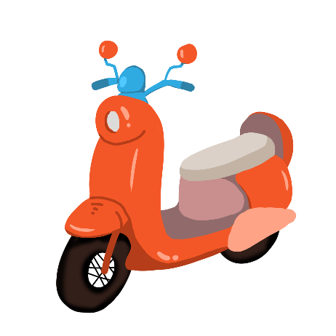
1
2
3
4
5

Slide 18
5 x 8 = ?
–
A. 40
B. 35
C. 45
–

Slide 19
18 : 2 = ?
A. 7
B. 8
C. 9

Slide 20
Viết 2 phép chia thích hợp từ phép nhân sau
2 x 7 = 14
14 : 7 = 2
14 : 2 = 7

Slide 21
Có 15 cái kẹo, chia đều cho 3 em nhỏ.
Vậy mỗi em nhận được bao nhiêu cái kẹo?
A. 6
B. 5
C. 12

Slide 22
Có 15 cái kẹo, chia đều cho mỗi em 5 cái kẹo. Vậy có mấy em được nhận kẹo?
A. 3
B. 5
C. 6

Slide 23
Vậy là tất cả mọi người đã an toàn. Xin cảm ơn các chú lính cứu hỏa!

Slide 24
Để có thể làm tốt các bài tập trên em nhắn bạn điều gì?
Bài học hôm nay em biết thêm được điều gì?

Slide 25
DẶN DÒ

